Slide 1

插上想象的翅膀，让创意飞翔
创意手工课题组“创意能力要素”沙龙研讨活动
春江幼儿园 李晗

Slide 2
目录
1
理一理：已有研究
CONTENTS
2
学一学：创意要素
3
论一论：细化指标

Slide 3
01
CHAPTER
理一理：已有研究

Slide 4
文献研究
01
创意思维能力
思维能力、想象能力
02
创意活动能力
观察能力、计划能力、动手能力、问题分析和解决能力
03
创意成果产出能力
审美能力、作品分析能力

Slide 5
调查研究
幼儿兴趣倾向
幼儿制作前的计划能力和创意能力
手工制作的行为品质，坚持性和解决问题的能力
幼儿在手工制作时，对材料的选择倾向和需求
基本手工技能
想象能力、审美能力

Slide 6
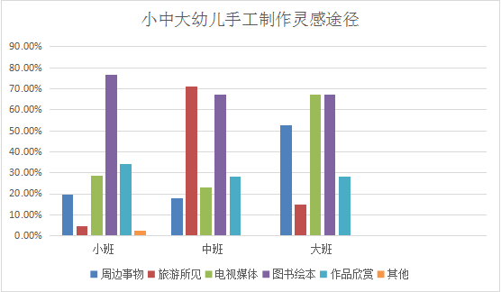
手工制作的灵感来源

Slide 7
幼儿手工制作的顺序及计划性

Slide 8
自主选择材料的意识

Slide 9
影响幼儿选择材料的因素

Slide 10
废旧材料的使用情况

Slide 11

幼儿的想象

Slide 12
基本手工技能

Slide 13
坚持性和解决问题的能力

Slide 14
02
CHAPTER
学一学：创意要素

Slide 15
理解力、分析力、综合力、比较力、概括力、抽象力、推理力、论证力、判断力等
思维能力
优秀孩子必备的9种思维：
形象思维--在学习中把问题有形化 类比思维--学会比较，发现新知识 平面思维--给自己多一点选择 联想思维--培养"天马行空"的想象力 逆向思维--试着"倒过来想"更能解决难题 移植思维--"甲之蜜糖，乙之砒霜" 聚合思维--层层剥笋，揭示问题核心 逻辑思维--在学习中有条理地解决难题 质疑思维--成长从"怀疑一切"开始

Slide 16
想象力
想象力是人在已有形象的基础上，在头脑中创造出新形象的能力。比如当你说起汽车，我马上就想像出各种各样的汽车形象来就是这个道理。因此，想象一般是在掌握一定的知识面的基础上完成的。想象力是在你头脑中创造一个念头或思想画面的能力。

Slide 17
观察力
1、观察的目的:明确观察对象、观察要求、观察的步骤和方法。
2、观察的几种方式：先后、近远、内外、左右、整体局部、大小
3、观察力包含两个必不可少的因素:一是感知因素(通常是视觉)，二是思维因素。在观察过程中，运用基本的思维方法，对事物进行有效地比较分类、分析、综合，找出它们之间的不同点和相同点，这样，就易于把握事物的特点。考察事物的各种特性、部分、方面以及由这些特性、部分、方面所联成的整体，就会使我们易于把握事物的整体和部分。

Slide 18
计划能力
对材料的计划、对制作内容的计划、对制作步骤的计划

Slide 19
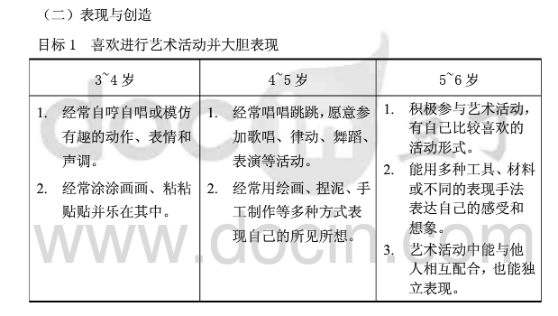
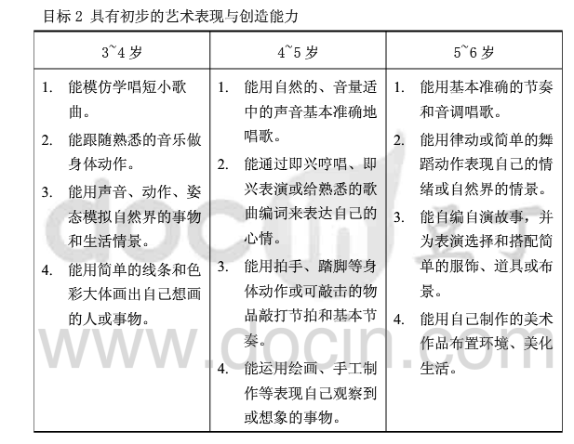
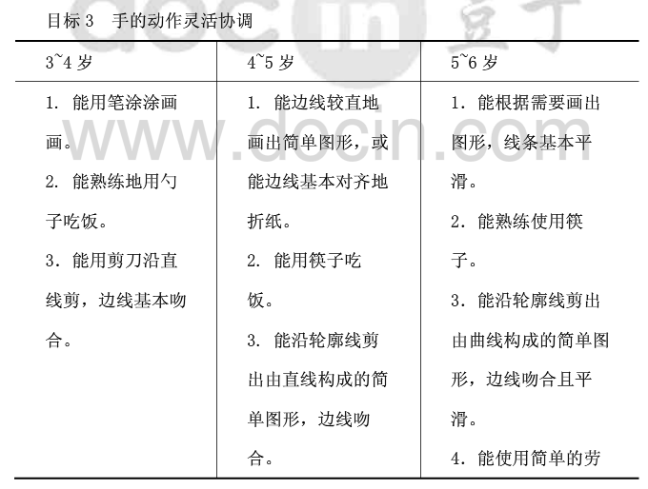
动手能力

Slide 20
问题解决能力
（1）幼儿遇到的问题类型： ①如何选择适宜的材料。 ②如何连接、组合与固定材料。 ③如何处理部分结构之间的空间组合关系。
④如何表征作品的结构。
⑤如何表现作品的功能。

Slide 21
问题解决能力
（2）在手工制作活动中, 幼儿的问题表征和问题意识主要呈现以下三种水平：
①水平 1: 有问题, 但没有意识到问题的存在。
②水平 2: 能够意识到问题的存在, 但未找到问题的真正原因, 因而也很难有效解决问题。
③水平 3: 能意识到问题的存在, 并有效表征问题,采取相应的解决办法。

Slide 22
问题解决能力
（3）幼儿常见的解决策略包括以下几种:
①尝试错误。遇到问题时, 幼儿最常使用的办法是尝试错误。在试误的过程中发现刺激情景和反应之间的联结, 并且反复试验, 直到这种联结自己满意为止。这种策略常是盲目的、无目的的操作。
②顿悟。顿悟是指人遇到问题时, 重组问题情景的当前结构, 以弥补问题的缺口, 达到新的完形,从而联想起一种可行的解决方案。这一过程的突出特点就是对问题情景的突然领悟。
③有目的地分析问题和解决问题。
④观察模仿同伴。

Slide 23
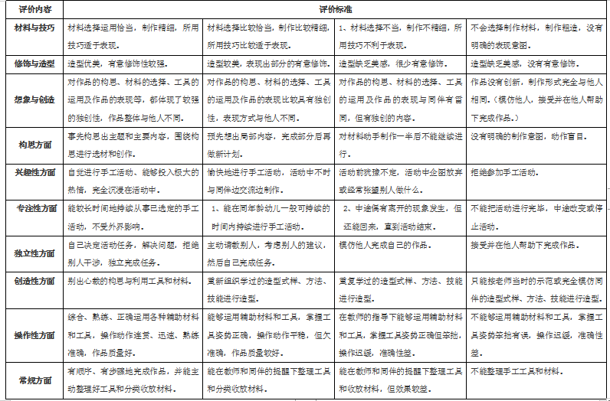
作品分析能力

Slide 24
03
CHAPTER
论一论：细化指标

Slide 25
研讨点：
各创意要素对应的细化指标。

Slide 26
创意要素 | 指标
思维力
想象力
观察力
计划力
动手力
问题分析和解决能力
审美能力
作品分析能力
指
标

Slide 27
感谢聆听，批评指导
THANK YOU

